Slide 1
Minimale kwaliteitsnormen huurwoningen
Vorselaar – 21 oktober 2019

Slide 2
Agenda
Minimale kwaliteitsnormen van een huurwoning
Het technisch verslag
Conformiteitsattest
Vlaams Woninghuurdecreet
Premies

Slide 3
1. Minimale kwaliteitsnormen van een huurwoning

Slide 4
Wat is een goede woning?
Artikel 5 van Vlaamse Wooncode (1997):
“Elke woning in Vlaanderen moet voldoen aan de elementaire veiligheids-, gezondheids- en woonkwaliteitsvereisten”
Oppervlakte
Sanitair
Verwarming
Ventilatie, verluchting en verlichting
Elektrische installatie/gasinstallatie
Stabiliteit
Concrete uitwerking in woningkwaliteitsbesluit van 2013 (technisch verslag)
Minimumnormen
Geen luxe, maar veilige en gezonde woningen met minimaal basiscomfort
Notes:
De VWC dateert van 1997 en bepaalt dat een woning moet voldoen aan een aantal minimale veiligheids-, gezondheids- en woonkwaliteitsnormen. Die minimale normen zijn uitgewerkt in een BVR van 12/7/2013
= voor alle woningen die tot hoofdverblijfplaats kunnen dienen
Het betreft een aantal absolute minimumnormen, die maken dat de bewoners er in een veilige en gezonde omgeving kunnen wonen.
De VWC legt geen luxenormen op (bv. centrale verwarming is niet verplicht), maar er moet wel de mogelijkheid zijn om de woning veilig te verwarmen. Ander vb: aanwezigheid keukentoestellen (oven; fornuis,…) is niet verplicht, maar er moet wel de mogelijkheid zijn om deze toestellen te kunnen plaatsen en veilig te gebruiken (2 vrije geaarde stopcontacten) – ventilatiesysteem is niet verplicht, maar je moet wel de mogelijkheid hebben om de leefruimte en de slaapkamers te verluchten

Slide 5
Hoe kan dit worden vastgesteld?
Woningonderzoek
Meestal op vraag van huurder, politie of klachten van derden
Of bij aanvraag huursubsidie
Onderzoek door:
de woningcontroleurs van Wonen-Vlaanderen
de woningcontroleurs die door de burgemeester van de gemeente waarin de woning gelegen is, zijn aangewezen (of gedelegeerd aan IOK)
de wooninspecteurs en controleurs van het Agentschap Inspectie RWO
Instrumenten: technisch en omstandig verslag + foto’s + verschillende technische hulpmiddelen
Notes:
Wetgever gaat ervan uit dat verhuurde woning in orde is – is dit niet het geval, kan een onderzoek woningkwaliteit uitgevoerd worden

Slide 6
Het technisch verslag
= checklist van gebreken, gekoppeld aan punten
4 categorieën (I tot IV)
→ 1 tot 15 punten
Ongeschikte woning: 15 of meer punten op het technisch verslag
Onbewoonbare woning: een woning met ernstige veiligheids- of gezondheidsrisico’s
Notes:
De controle om te zien of een woning in orde is gebeurt a.d.h.v. een woningonderzoek. Hierbij wordt er gebruik gemaakt van een technisch verslag. Technisch verslag is eigenlijk oplijsting van mogelijke gebreken in een woning. De aard en de omvang van de gebreken zijn bepalend voor de ernst ervan. Naargelang de ernst van een gebrek wordt het onderverdeeld in categorie I, II, III of IV.

Slide 7
Het technisch verslag
Gebreken van categorie IV (15 punten)
Elektrocutie-, brand-, ontploffings- en CO-gevaar
Notes:
Sommige gebreken worden niet getolereerd, ongeacht hun omvang. Dit zijn de gebreken van categorie IV. Zij worden bestraft met 15 punten (categorie IV) en hebben onmiddellijk de ongeschiktheid en niet-conformiteit van de woning als gevolg.
Elektriciteit: aanraakbare delen onder spanning, ontbrekende of foute differentieel, stroompunt te dicht bij water, ontbreken van aarding
Gas: verweerde gasdarm, onveilige gassituatie, loshangende leidingen, verkeerde aansluitingen, …
CO: foutieve aan-/afvoer van lucht, gevaarlijke verwarmingsinstallatie op gas, terrasverwarmer, zibrokamin, type A, houtstoof zonder juiste aan- en afvoer)

Slide 8
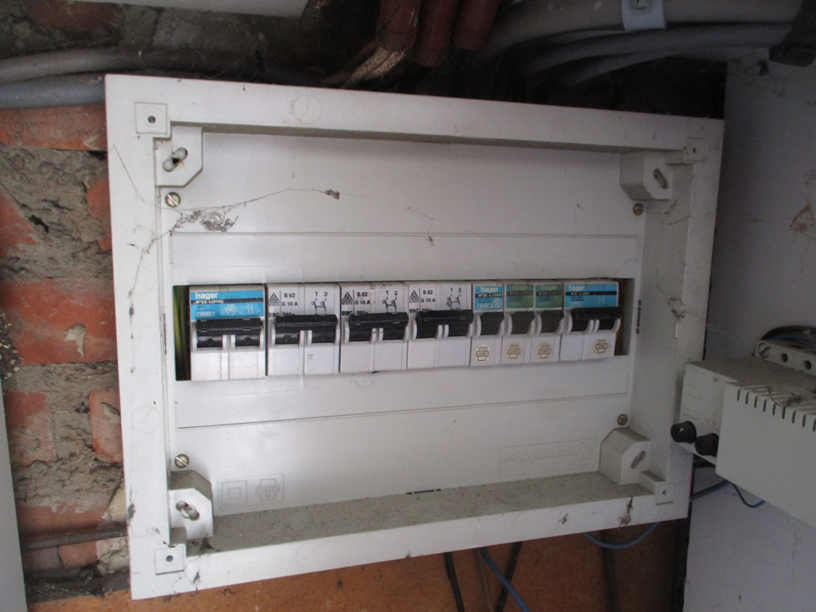
Gebreken van categorie IV (15 punten)
Elektrocutie-/brandgevaar
Notes:
Niet-afgeschermde messchakelaar (trekschakelaar) – aanraakbaar deel onder spanning

Slide 9
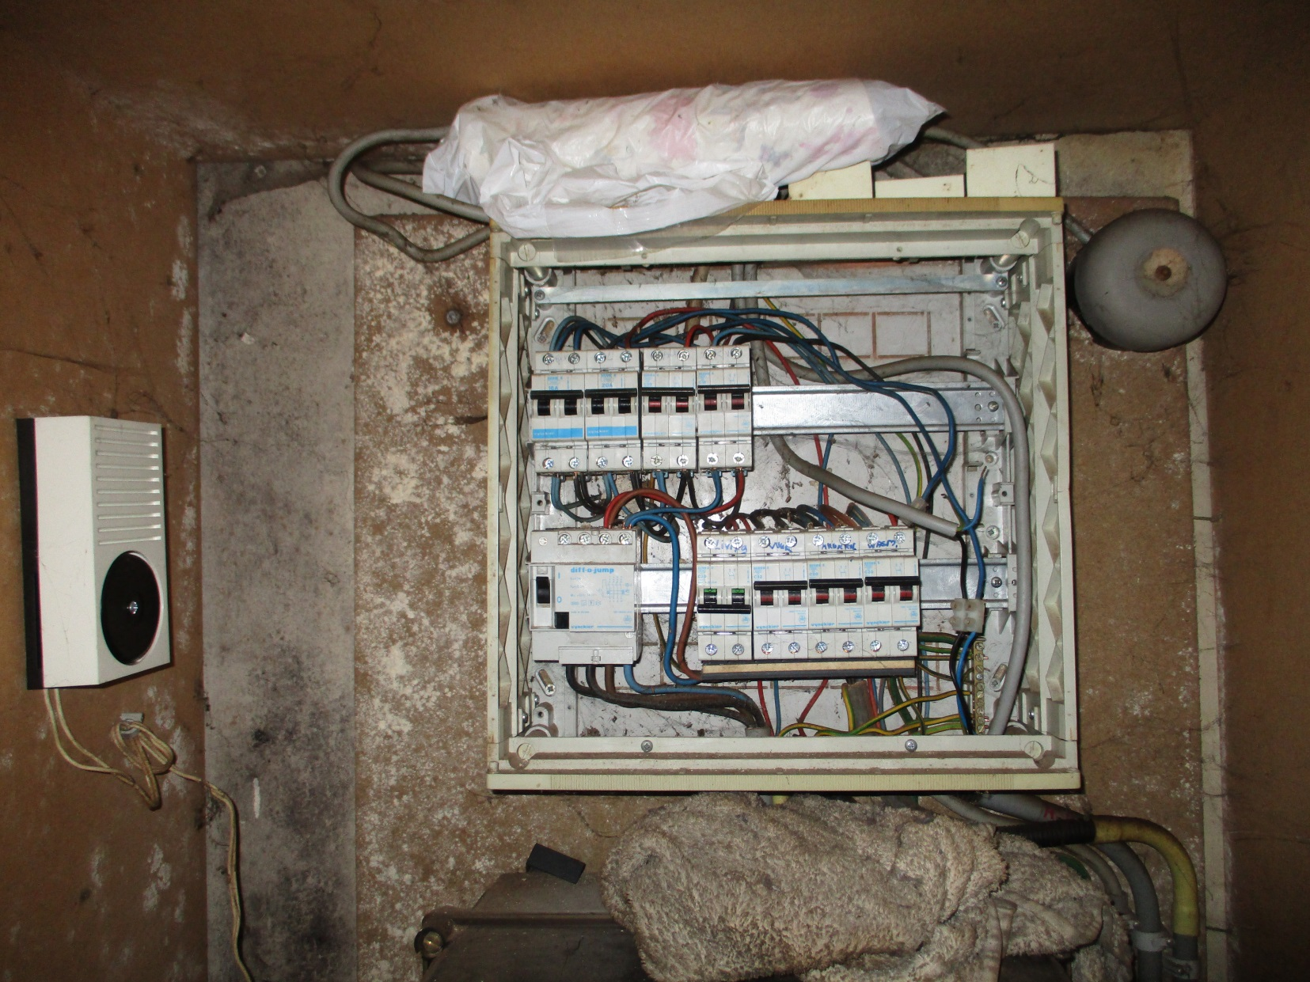
Gebreken van categorie IV (15 punten)
Elektrocutie-/brandgevaar
Notes:
Blote draden onder spanning – losse contacten en niet-afgesloten delen
Hier: duidelijke voorbeelden van gebreken. Ook afwezigheid van differentieelschakelaar (wisselstroomschakelaar of verliesstroomschakelaar) levert onmiddellijk 15 strafpunten op. Differentieelschakelaar: zorgt ervoor dat de stroom wordt uitgeschakeld bij stroomverlies (als stroom naar de aarde wegvloeit – al dan niet doorheen personen).

Slide 10
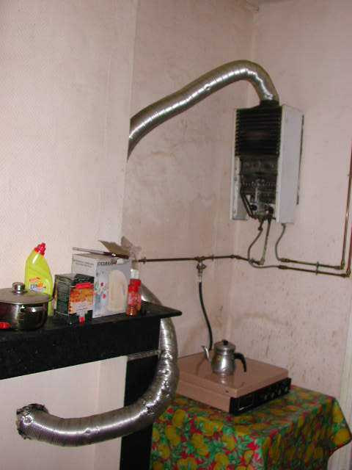
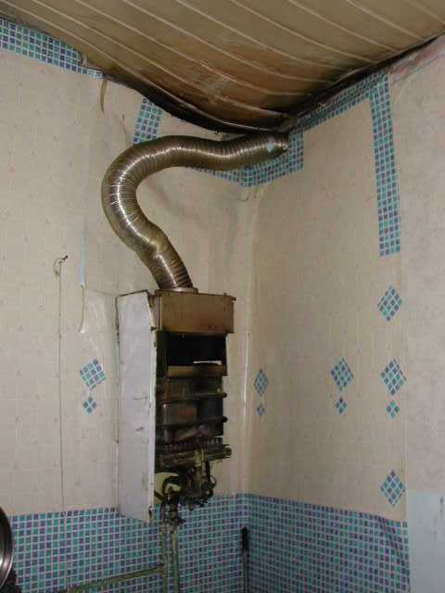
Gebreken van categorie IV (15 punten)
Risico op CO-vergiftiging/ontploffing
Notes:
CO is een kleurloos, reukloos en niet-irriterend gas dat normaal gezien vrijkomt bij elke (onvolledige) verbranding van hout, kolen, gas, mazout, enz. Het heeft bijna hetzelfde soortelijk gewicht als lucht en verspreidt zich dus nagenoeg gelijkmatig in de ruimte. Koolstofmonoxide (CO) veroorzaakt in België jaarlijks honderden ongevallen, waarvan een 20-tal met dodelijke afloop. In België en Frankrijk is CO de meest voorkomende oorzaak van dodelijke ongevallen door vergiftiging.
Verwarmingstoestellen die niet verbonden zijn met een afvoer voor de verbrandingsgassen en slecht geregelde, slecht geïnstalleerde of slecht onderhouden toestellen. Ook toestellen die verkeerd geïnstalleerd zijn, die in een te kleine of onvoldoende verluchte ruimte opgesteld staan of op een slecht trekkende schouw aangesloten zijn, vormen een dodelijk risico.
Gas- of stookolie-installaties die defect of zwaar beschadigd zijn, kunnen een risico op ontploffing of brand inhouden. Dat geldt ook voor verkeerd gebruik van materialen voor gasleidingen en aansluitstukken, en gasflessen in de nabijheid van warmtebronnen.

Slide 11
Het technisch verslag
Gebreken van categorie IV (15 strafpunten)
Afwezigheid van basiscomfort

Slide 12
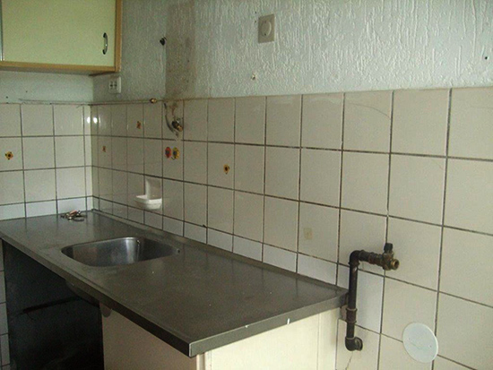
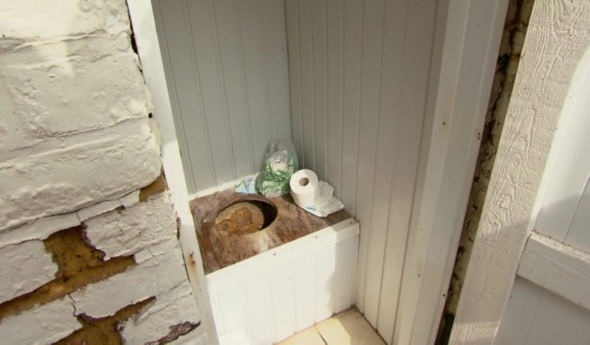
Afwezigheid basiscomfort (15 strafpunten)
Notes:
Geen gootsteen met aanvoer van warm en koud water
Privé-wc buiten de woning + geen aanvoer van stromend water

Slide 13
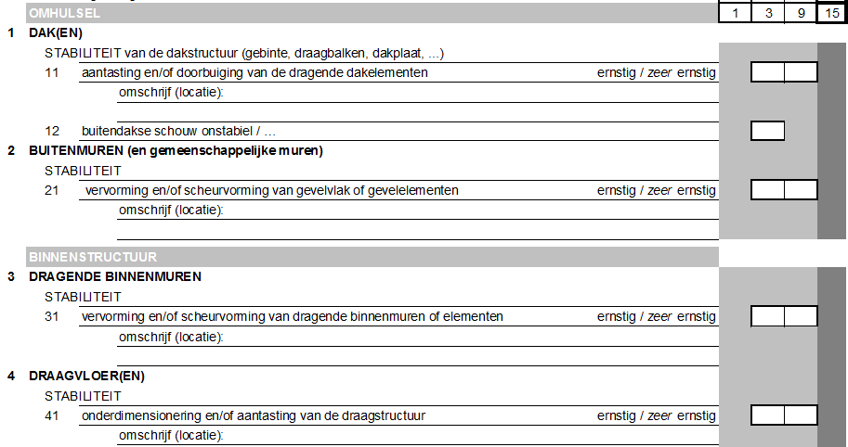
Het technisch verslag
Gebreken van categorie III (9 strafpunten) en II (3 strafpunten) - Stabiliteit
Notes:
Ernstig/ zeer ernstig’ wordt enkel gebruikt in de rubrieken betreffende stabiliteit. ‘Zeer ernstig’ betekent dat er een stabiliteitsgevaar is of een direct gevaar voor de bewoners, ‘ernstig’ betekent dat de samenhang van de bouwelementen (plaatselijk) ontbreekt.
Vocht, stabiliteit en andere gebreken

Slide 14
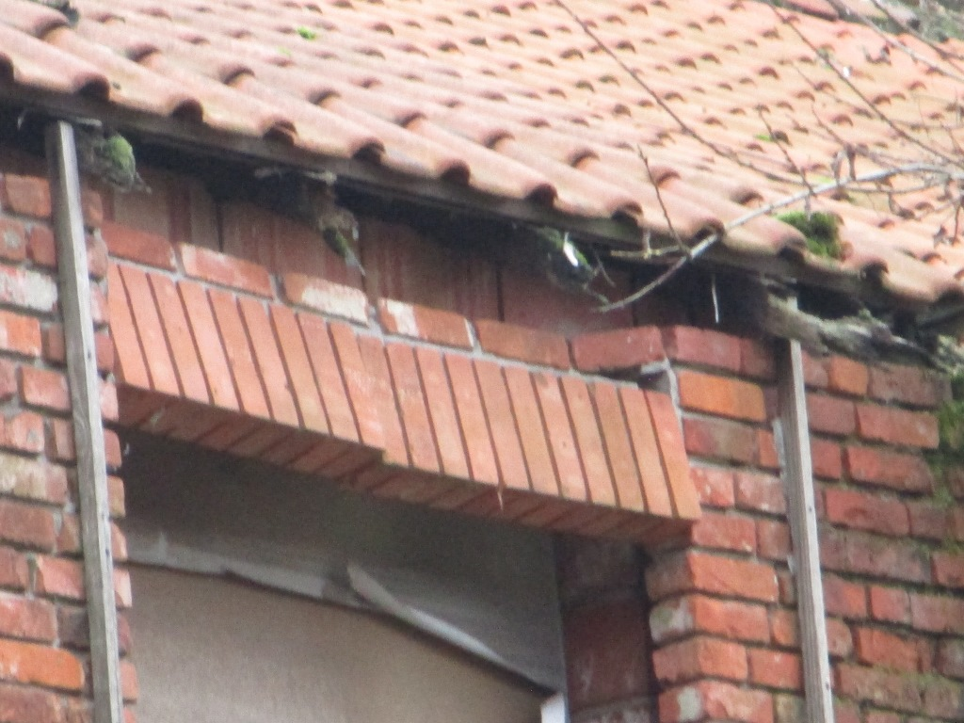
Het technisch verslag
Notes:
Strik die loshangt

Slide 15
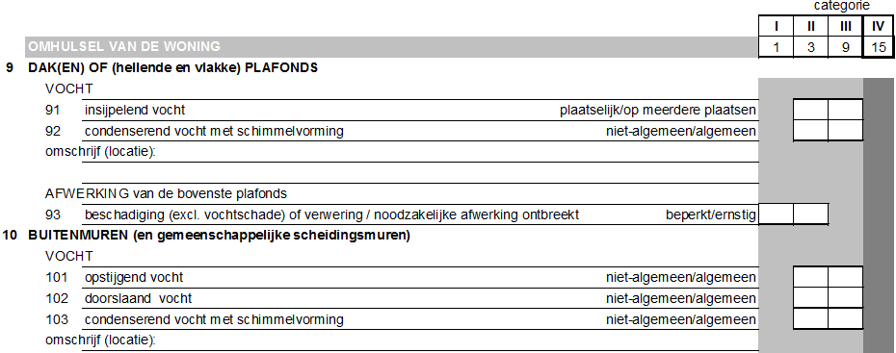
Het technisch verslag
Gebreken van categorie III (9 strafpunten) en II (3 strafpunten) - Vocht
Notes:
Vocht: genereert 3 of 9 punten, afhankelijk van het feit of het plaatselijk is of op meerdere plaatsen

Slide 16
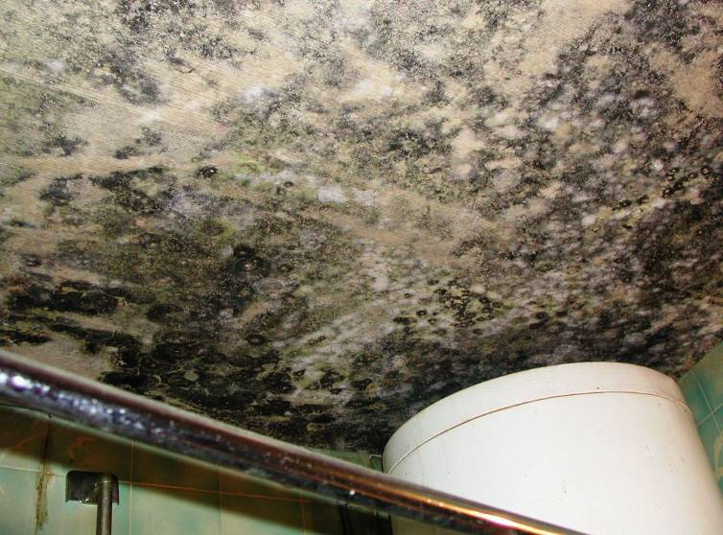
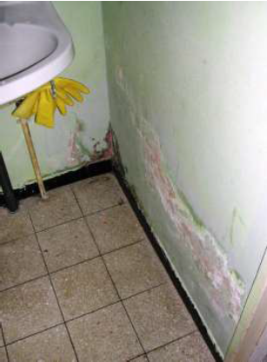
Het technisch verslag
Notes:
Vocht is zowat de grootste oorzaak van schade aan gebouwen. De aanwezigheid van vocht kan verschillende oorzaken hebben. Bovendien kunnen verschillende oorzaken gelijkaardige negatieve gevolgen hebben, zoals losgekomen en beschadigde afwerking, schimmelvorming, algemeen onbehagen door een te hoge relatieve
luchtvochtigheid, enzovoort.
Links: opstijgend vocht – Rechts: condenserend vocht met schimmelvorming
Verschillende vormen van vocht:
Insijpelend vocht (slechte aansluitingen bv schouw – dak; losliggende dakpannen)
Doorslaand vocht (gevels die blootgesteld aan slagregen)
Opstijgend vocht (bij ontbreken of slechte uitvoering van een scheidingslaag aan de muurvoet of in de vloer)
Bouwvocht (vocht afkomstig van het bouwproces)
Condenserend vocht (Lucht bevat een hoeveelheid waterdamp. Wanneer men lucht afkoelt, ontstaat op een bepaald moment condensatie: een gedeelte van de in de lucht opgeloste waterdamp wordt vloeibaar en slaat neer)
Conclusie: Het is niet altijd eenvoudig een eenduidige oorzaak te vinden voor vochtschade. Dikwijls gaat het om een combinatie van factoren.
Daarom moet de onderzoeker zich beperken tot het noteren en quoteren van de schade die hij ziet, namelijk sporen van vocht of vochtplekken en aantastingen door schimmels of zwammen.

Slide 17
Het technisch verslag
Andere gebreken van categorie III (9 strafpunten) en II (3 strafpunten)
Geen 2 vrije geaarde stopcontacten in de keuken
Ernstige tekortkomingen aan ramen en deuren (o.a. houtrot)
Gevaarlijke trappen – geen leuning
Geen borstwering bij lage ramen
Notes:
Randaarding wordt niet aanvaard (is verboden in België)

Slide 18
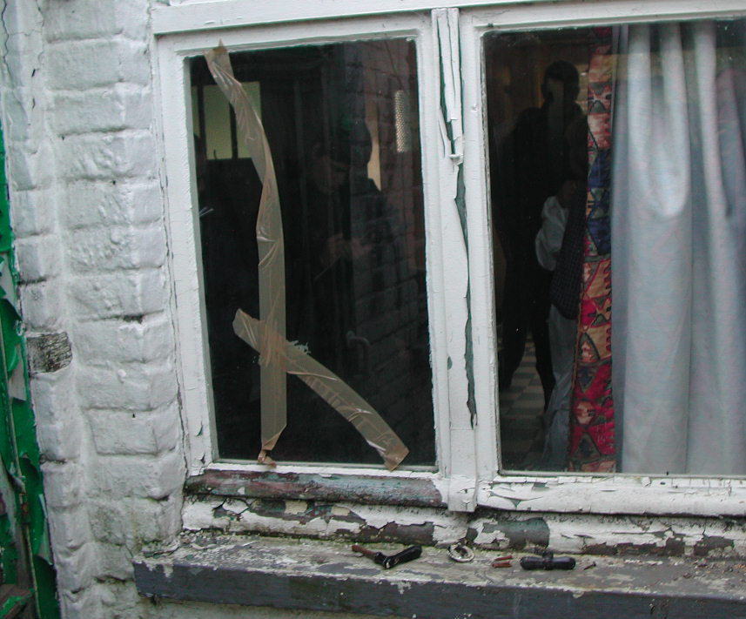
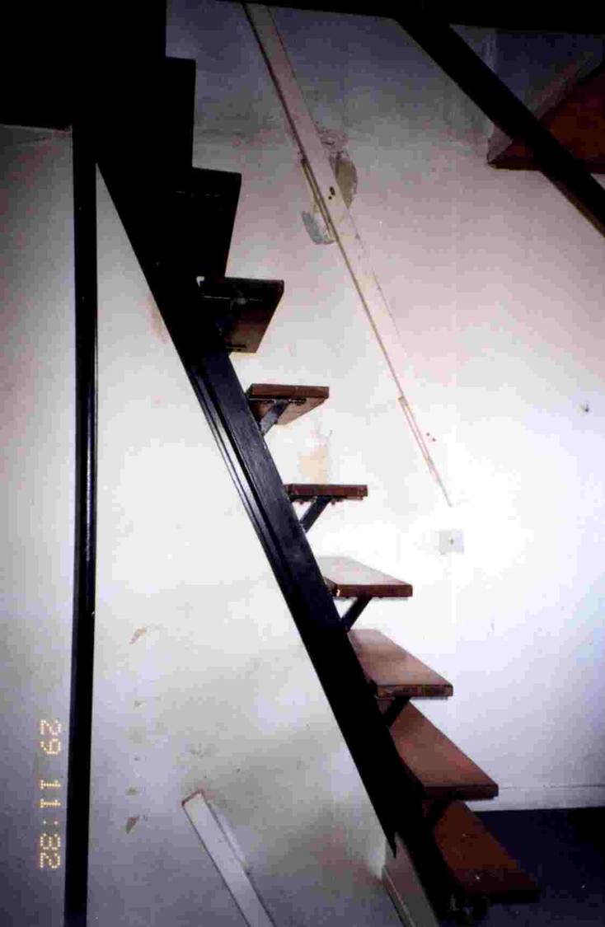
Het technisch verslag
Notes:
Randaarding wordt niet aanvaard (is verboden in België)

Slide 19
Het technisch verslag
Gebreken van categorie II (3 strafpunten)
Onvoldoende verlichting + verluchting
Hoofdkraan water niet toegankelijk bewoners
Geen verwarming in badkamer
De woning is niet afsluitbaar met slot
Gebreken van categorie I (1 strafpunt)
Beperkte beschadiging – gebrekkige afwerking
Geen brievenbus – geen bel
Notes:
Een koepel gebruiken als verluchting van het lokaal kan als er geen andere mogelijkheid is en indien deze voldoende mogelijkheid tot verluchting biedt. Bij koepels moet extra aandacht besteed worden aan de bruikbaarheid en bereikbaarheid ervan (voorzieningen moeten aanwezig zijn om de koepel te kunnen openen en sluiten).
Onvoldoende verlichting: minder dan 1/12de van de vloeroppervlakte
Kieren en spleten worden niet beschouwd als mogelijkheden tot verluchting; opengaande ramen wel.
Buitendeuren worden niet beschouwd als een verluchtingsmogelijkheid, tenzij deze voorzien zijn van een opengaand raamdeel dat op een veilige wijze kan openstaan.
Een dampkap dient om geuren en kookvocht af te voeren en niet om een keuken te ventileren of te verluchten.

Slide 20
Dakisolatie
Het ontbreken van dakisolatie levert ook punten op technisch verslag op (gefaseerd ingevoerd).
Afwezigheid dakisolatie:
Vanaf 1/1/2020 : 15 punten → woning ongeschikt (algemeen)
Vaststelling: visueel of via R-waarde op EPC-attest
Vanaf 1 jan 2020 ook aan te tonen via het EPC-attest, indien waarde lager dan:
600 kWh/m² voor een open bebouwing
550 kWh/m² voor een halfopen bebouwing
500 kWh/m² voor een gesloten bebouwing
400 kWh/m² voor een appartement
Notes:
De rubriek “energetische prestatie” is nieuw voor zelfstandige woningen vanaf 1 januari 2013.
Hoe wordt dit gecontroleerd?
Visuele vaststelling
EPC - geen strafpunten op basis van defaultwaarde (defaultwaardes schatten de isolatiewaarde op basis van de ouderdom van de woning en tijdstip evt. renovatiewerken)
Enkel als de controleur met het blote oog kan vaststellen dat er geen (of onvoldoende) dakisolatie aanwezig is, kunnen strafpunten worden toegekend.
Geen destructief onderzoek

Slide 21
Dubbele beglazing
Er komt een dubbelglasverplichting vanaf 1 januari 2020
Gefaseerd ingevoerd
Niet in gang, (trap)hal, garage, …
Vanaf 2020 : 1 raam met enkele beglazing = 3 strafpunten, meerdere ramen met enkele beglazing = 9 strafpunten.
Vanaf 2023 : 1 raam met enkele beglazing = 9 strafpunten, meerdere ramen met enkele beglazing = 15 strafpunten.
Vanaf 1 januari 2021 ook aan te tonen via het EPC-attest, indien waarde lager dan:
600 kWh/m² voor een open bebouwing
550 kWh/m² voor een halfopen bebouwing
500 kWh/m² voor een gesloten bebouwing
400 kWh/m² voor een appartement
Notes:
Er worden geen uitzonderingen op de norm voorzien. Als echter wordt bewezen dat het bouwtechnisch of juridisch onmogelijk is om dubbel glas te plaatsen (zou zeer uitzonderlijk voorkomen m.b.t. beschermde monumenten), dan is er sprake van overmacht.

Slide 22
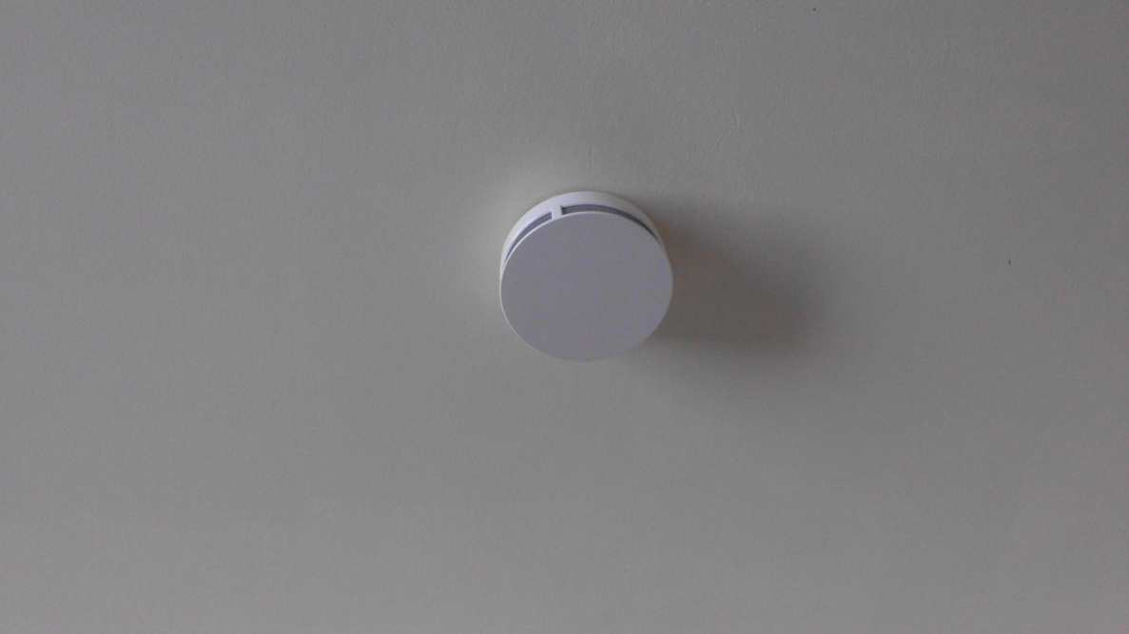
Rookmelders
Op elke bouwlaag moet een rookmelder aanwezig zijn.
Ook in de kelder of op zolder moet een rookmelder hangen als hier technische installaties aanwezig zijn.
→ Geen punten op technisch verslag; conformiteitsattest wordt wel geweigerd.
Notes:
Een rookmelder (soms ook brandmelder genoemd) is een apparaat dat alarm slaat na detectie van rookdeeltjes die kunnen wijzen op een (beginnende) brand. Er bestaan meerdere soorten rookmelders; de meest bekende is de optische rookmelder.
Installatie van rookmelders verplicht vanaf 1/1/2013 voor:
ALLE woningen waarvoor vanaf 1/1/2013 een nieuw huurcontract wordt afgesloten (zowel huur als hoofdverblijfplaats als andere woninghuur).

Slide 23
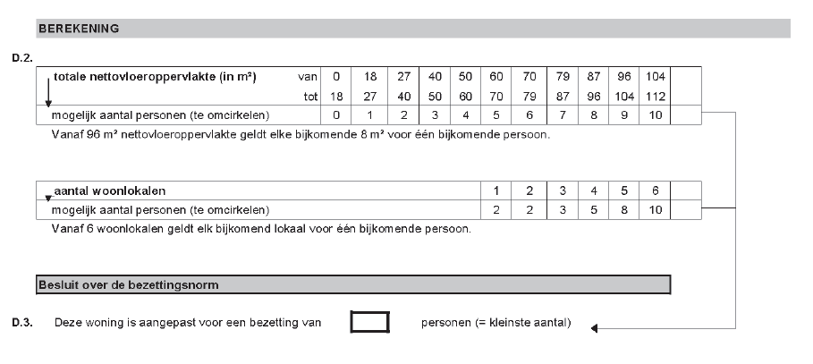
Oppervlaktenormen (bezetting)
Begrip “netto-vloeroppervlakte”
enkel woonlokalen (living, keuken, slaapkamers en badkamer) van minstens 4 m²
Plafond minstens 2,20 m hoog (met afwijkingen voor hellende daken, dan telt alles boven de 1,8 m)
Absoluut minimum voor zelfstandige woning : 18m²
indien < 18m² : ongeschikt
Bezettingsnorm :
Notes:
Bij de berekening wordt uitgegaan van het aantal woonlokalen (leefkamer(s), keuken en slaapkamer(s)) en
de totale nettovloeroppervlakte ervan.
Bij een woning met een totale nettovloeroppervlakte van de woonlokalen kleiner dan 18 m² en gebouwd of vergund vóór 01/10/2016
wordt de oppervlakte van de aparte badkamer meegeteld voor maximaal 3 m².
Een leefruimte van minstens 8 m² met open keuken geldt als twee woonlokalen. Onder open keuken wordt verstaan :
de enige kookruimte die geïntegreerd is in de leefruimte.
De nettovloeroppervlakte wordt gemeten in de zone met een plafondhoogte van minstens 220 cm.
Bijkomend wordt bij hellende plafonds de nettovloeroppervlakte meegerekend met een vrije hoogte groter dan 180 cm.
Met de volgende lokalen wordt geen rekening gehouden:
- lokalen waarvan de in aanmerking te nemen nettovloeroppervlakte kleiner

Slide 24
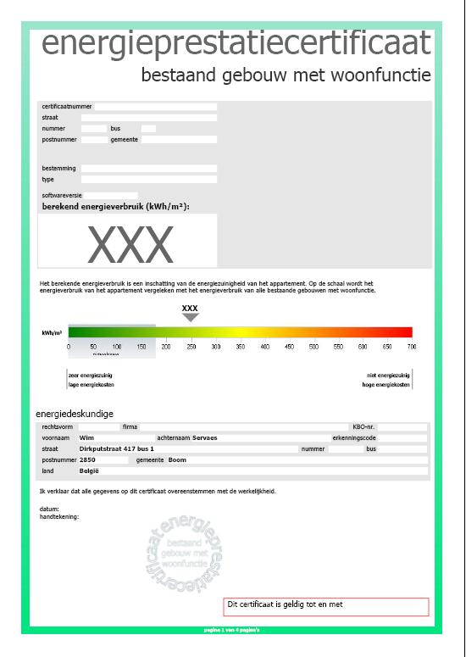
Andere verplichtingen
Energieprestatiecertificaat (EPC)
Affichering huurprijs en gemeenschappelijke lasten
EPC afficheren: etalage makelaar/krant/…
Registratie huurcontr. (Myrent)
Notes:
Verhuring na 1/1/2013:
Rookmelders verplicht op elke bouwlaag
Verhuring voor 1/1/2013:
Woning gebouwd na 1945: 1/1/2019
Woning gebouwd voor 1945: 1/1/2016
Bouwlaag: +kelder/zolder indien dagelijks bruikbaar of indien technische installatie aanwezig
Verhuurder is verantwoordelijk voor aankoop en plaatsing.
Het EPC is een certificaat dat de huurder een idee geeft van de energiezuinigheid van de woning.
Belangrijk: een slechte EPC-score betekent niet dat de woning niet verhuurd mag worden
Een EPC moet worden opgemaakt door een energiedeskundige type A - Kostprijs: richtprijs: 250 euro
Een EPC is 10 jaar geldig
controle op aanwezigheid EPC door het Vlaams Energieagentschap (VEA); zij doen steeksproefgewijs controles of bij klachten.
Afwezigheid van een EPC is op zich geen reden dat de woning niet verkocht of verhuurd kan worden, maar de eigenaar riskeert wel een administratieve geldboete tussen 500 en 5.000 euro.
De verhuurder is verplicht om in elke officiële en publieke mededeling het bedrag van de gevraagde huurprijs en van de gemeenschappelijke lasten te vermelden + EPC. Als de verhuurder dit niet doet, riskeert hij een boete die varieert tussen 50 en 200 euro (inning door gemeente).
Reden: discriminatie van kandidaat-huurders tegengaan
Controle op de advertentieverplichting van het EPC: boete tussen 500 en 5000 euro. (wie voert hier controle uit??)
Een EPC is niet nodig voor:
een serviceflat of noodwoning met een dagprijs en zonder huurovereenkomst
verkoop van een onbewoonbaar verklaarde woning
verkoop of verhuur van woningen waar geen verwarming aanwezig is
verkoop of verhuur van woonboten
verkoop van een deel van de eigendom (bv. door één van de partners bij een echtscheiding)
verhuur van een vakantiewoning met een huurovereenkomst voor minder dan twee maanden (EPC wel nodig: bij periode van meer dan twee maanden en wanneer vakantiewoning hoofdverblijfplaats is van de huurder).

Slide 25
Conformiteitsattest
= attest dat aantoont dat de woning aan de minimale veiligheids- en kwaliteitsnormen van de Vlaamse Wooncode voldoet.
absolute minimumnormen (0 tot 14 strafpunten)
geen grote luxe, maar veilige en gezonde woningen met basiscomfort
≠ plaatsbeschrijving: visuele vaststelling van toestand van woning (bv. gebroken tegels)
Notes:
Het betreft een aantal absolute minimumnormen, die maken dat de bewoners er in een veilige en gezonde omgeving kunnen wonen.
De VWC legt geen luxenormen op (bv. centrale verwarming is niet verplicht), maar er moet wel de mogelijkheid zijn om de woning veilig te verwarmen. Ander vb: aanwezigheid keukentoestellen (oven; fornuis,…) is niet verplicht, maar er moet wel de mogelijkheid zijn om deze toestellen te kunnen plaatsen en veilig te gebruiken (2 vrije geaarde stopcontacten) – ventilatiesysteem is niet verplicht, maar je moet wel de mogelijkheid hebben om de leefruimte en de slaapkamers te verluchten

Slide 26
Conformiteitsattest: procedure
Aanvragen: gemeente (huisvestingsambtenaar)
In overleg wordt een datum vastgelegd voor een conformiteitsonderzoek:
Gebeurt aan de hand van hetzelfde technisch verslag als woningonderzoek
= Checklist van gebreken, gekoppeld aan punten.
<15 punten: woning is conform (CA)
≥15 punten: woning is niet conform. De eigenaar dient de gebreken weg te werken.
Betalend in sommige gemeenten (max. 62,5 euro)
Notes:
Wat als eigenaar gebreken niet wegwerkt?
In principe stopt dan de procedure: de eigenaar krijgt logischerwijze geen conformiteitsattest.
Kan de eigenaar de woning dan alsnog verhuren?
Ja, maar hieraan zijn natuurlijk wel risico’s verbonden (ic nietigverklaring huurovereenkomst). Als de huurder een woningonderzoek aanvraagt, loopt de eigenaar bovendien het risico dat de woning ongeschikt of onbewoonbaar wordt verklaard.

Slide 27
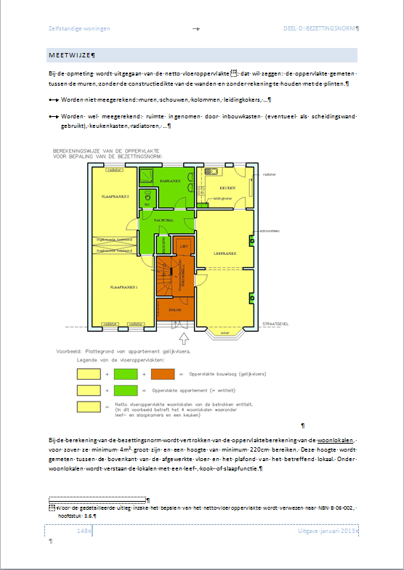
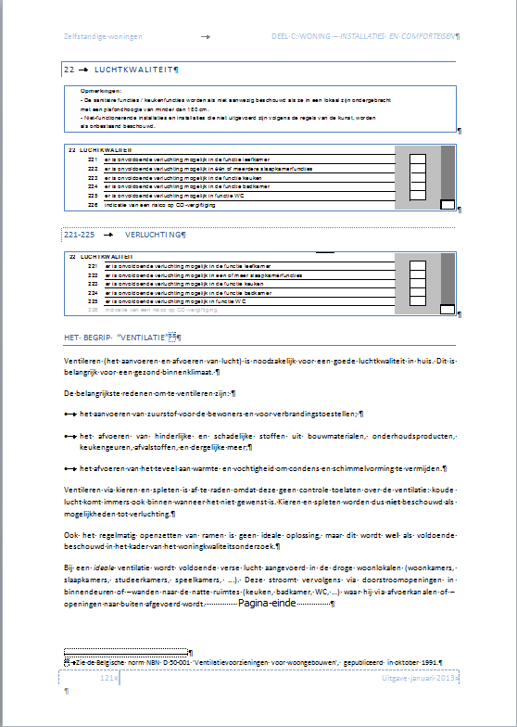
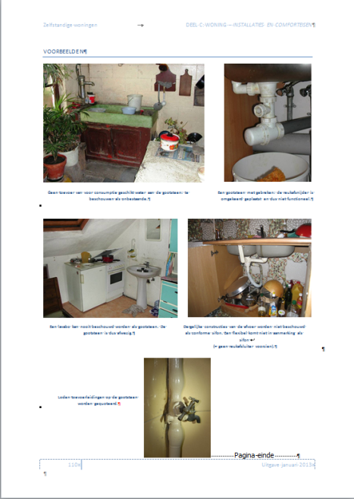
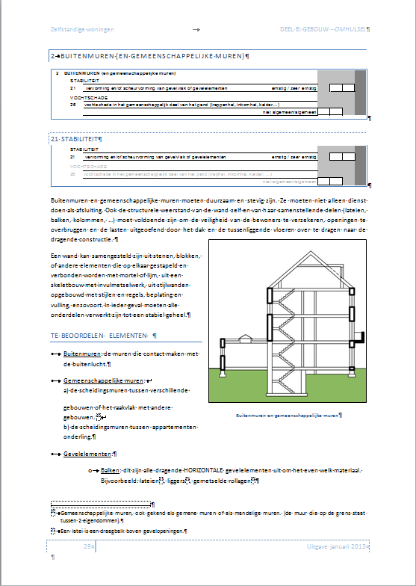
Technische richtlijnen
www.wonenvlaanderen.be https://www.wonenvlaanderen.be/woningkwaliteitsbewaking/instrument-aan-de-slag-met-het-technisch-verslag

Slide 28
2. Vlaams woninghuurdecreet

Slide 29
Vlaams Woninghuurdecreet
Door 6de staatshervorming: aantal federale bevoegdheden overgedragen naar Vlaams Gewest (incl. huurwetgeving en woonfiscaliteit).
In werking getreden op 1 januari 2019 voor:
Schriftelijke huurovereenkomsten gesloten vanaf 1 januari 2019
Mondelinge huurovereenkomsten
Notes:
6de staatshervorming (2014): eerste luik ging over de splitsing van B-H-V; het tweede luik ging o.a. over de overdracht van bevoegdheden van de federale staat naar de gemeenschappen en gewesten (o.a. huurwet)
Vlaams Woninghuurdecreet: dwingend karakter, maar voor alles wat niet geregeld wordt in het Vlaams Woninghuurdecreet, geldt het algemeen huurrecht (artikelen 1714 – 1762bs van het BW) en het algemene verbintenissenrecht.

Slide 30
Vlaams Woninghuurdecreet
Aantal belangrijke wijzigingen:
Waarborg 3 maanden
Huurder kan huurovereenkomst korte duur (<3j) vroegtijdig opzeggen (mits schadevergoeding)
Lijst kleine herstellingen huurder/verhuurder
Brandverzekering verplicht voor huurder en verhuurder
Belangrijke plaats conformiteitsattest

Slide 31
Woningkwaliteit in Vlaams Woninghuurdecreet
Art. 12 § 1 “De verhuurder is verplicht het goed in alle opzichten in goede staat van onderhoud te leveren” Het gehuurde goed moet beantwoorden aan de elementaire vereisten van veiligheid, gezondheid en woningkwaliteit (artikel 5 Vlaamse Wooncode)
uitsluitende verantwoordelijkheid verhuurder
conformiteitsattest van max. 3 maand oud geldt als vermoeden dat de woning voldeed aan de normen bij de aanvang van de huurovereenkomst

Slide 32
Woningkwaliteit in Vlaams Woninghuurdecreet
Art. 12 §2: Een huurovereenkomst die wordt gesloten voor een goed dat niet voldoet aan de woonkwaliteitsvereisten is nietig. De nietigheid moet door de rechter worden vastgesteld. Mogelijke gevolgen:
Teruggave huurgelden (eventueel wel bezettingsvergoeding)
Vrijgave huurwaarborg
Schadevergoeding

Slide 33
3. Premies

Slide 34
Premies Fluvius voor bestaande woningen
Volgende premies kunnen worden aangevraagd zowel door de huurder als de verhuurder. Wie de investeringen doet, krijgt de premie uitbetaald.
Extra premies voor specifieke doelgroepen (beschermde afnemers: personen die recht hebben op de sociale maximumprijzen voor elektriciteit en aardgas). De voorwaarden om de premie te krijgen zijn dezelfde als bij de gewone doelgroep, alleen zijn de bedragen hoger.
Notes:
Beschermde afnemers zijn mensen die recht hebben op de sociale maximumprijzen voor elektriciteit en aardgas. Vallen o.a. Personen die recht hebben op:
Een leefloon
een gewaarborgd inkomen voor bejaarden
Een tegemoetkoming voor gehandicapten ingevolge een arbeidsongeschiktheid van minstens 65%
…
Stijging huurprijs mogelijk want renovatiewerken komen huurder ten goede?
Niet te verantwoorden voor ‘kleinere werken’ – bv. plaatsen dakisolatie of vervangen van oude ketel door condensatieketel
In geval van grondige renovatie bv. vervangen ramen + plaatsen condensatieketel + plaatsen dakisolatie: best eerst met huurder afspraken maken rond verhoging huur na uitvoering werken. Maar: goede timing is belangrijk (huurprijs mag niet zomaar na de werken worden aangepast). Een akkoord over de aanpassing van de huurprijs kan in principe enkel gesloten worden tussen de 9de en de 6de maand voor het einde van een 3-jaarlijkse periode. Huur is gestart op 1/9/2015 – de eerste 3 jaarlijkse periode eindigt op 31/8/2018. Dan kunnen er dus afspraken gemaakt worden over de huurprijs tussen 1/1/2018 en 31/3/2018. De nieuwe huurprijs geldt dan vanaf de nieuwe 3-jarige periode (1/9/2018).
Wat indien geen akkoord met huurder? Mogelijkheid om naar de vrederechter te stappen en de verhoging van de huur af te dwingen. Voorwaarde is dan wel dat de huurwaarde met minstens 10% gestegen is door de werken. Ook dan is timing belangrijk! U kunt immers enkel naar de vrederechter stappen tussen de 6de en de 3de maand voor het verstrijken van een driejarige periode.
Conclusie: bij een grondige renovatie is planning wel belangrijk – werken worden best ingepland een klein jaar tot zes maanden voor het einde van een driejarige huurperiode. Gaat uw huurder akkoord met de verhoging, dan sluit u met hem tussen de 9de en de 6de maand hierover een overeenkomst.
U kunt de huurprijs enkel verhogen na een 3-jarige periode en als u hierover tussen de 9de en 6de maand voordien een akkoord sluit met uw huurder of de verhoging afdwingt voor de rechter. De rechter kent zo’n verhoging echter enkel toe indien de huurwaarde na de renovatie minstens met 10% gestegen is.

Slide 35
Overzicht premies Fluvius
Premie | Voorwaarden | Gewone doelgroep | Beschermde afnemers
Dak- of zoldervloer isolatie doe-het zelf | Rd-waarde ≥ 4,5 m²K/W | 2 €/m² | 5,25 €/m²
Dak- of zoldervloer isolatie door aannemer | Rd-waarde ≥ 4,5 m²K/W | 4 €/m² | 10,5 €/m²
Buitenmuurisolatie | Rd-waarde ≥ 3 m²K/W | 15 €/m² | 22,5 €/m²
Spouwmuurisolatie | Lambda waarde max. 0,065 W/m²K | 5 €/m² | 9 €/m²
Binnenmuurisolatie | Rd-waarde ≥ 2 m²K/W | 15 €/m² | 22,5 €/m²
Vloerisolatie | Rd-waarde ≥ 2 m²K/W | 6 €/m² | 9 €/m²
Notes:
Beschermde afnemers zijn mensen die recht hebben op de sociale maximumprijzen voor elektriciteit en aardgas. Vallen o.a. Personen die recht hebben op:
Een leefloon
een gewaarborgd inkomen voor bejaarden
Een tegemoetkoming voor gehandicapten ingevolge een arbeidsongeschiktheid van minstens 65%
…

Slide 36
Overzicht premies Fluvius
Premie | Voorwaarden | Gewone doelgroep | Beschermde afnemers
Hoogrendements- of drievoudige beglazing | U-waarde max. 1 W/m²K | 10 €/m² | 56 €/m² (max. 40% factuur)
Warmtepomp | Productlabel A+ of beter | 300-4.000 euro (afhankelijk van type warmtepomp) (max. 40% factuur) | 360-4.800 euro (afhankelijk van type warmtepomp) (max. 48% factuur)
Warmtepompboiler | Productlabel A+ of beter (niet samen met zonneboiler) | 400 euro (max. 40% factuur) | 480 euro (max. 48% factuur)
Zonneboiler | Niet samen met warmtepompboiler | 550 €/m² (max. 40% factuur + max. 2.750€) | 660 €/m² (max. 48% factuur + max. 3.300 €)
Condensatieketel | Productlabel B of beter | / | 1.800 € (max. 40% factuur)
Notes:
Beschermde afnemers zijn mensen die recht hebben op de sociale maximumprijzen voor elektriciteit en aardgas. Vallen o.a. Personen die recht hebben op:
Een leefloon
een gewaarborgd inkomen voor bejaarden
Een tegemoetkoming voor gehandicapten ingevolge een arbeidsongeschiktheid van minstens 65%
…

Slide 37
Totaalrenovatiebonus Fluvius (minstens 3 energiebesparende investeringen)
Wat? Premie bovenop de individuele premies
Voorwaarden?
bestaande woning
Vanaf 1/1/2017
binnen een periode van 5 jaar minstens 3 van 7 energiebesparende maatregelen uitvoeren (dak, vloer, muur, glas, zonneboiler, warmtepomp, ventilatie).
Minimaal uit te voeren werken: zie volgende slide
Notes:
Procedure:
Zodra de netbeheerder vaststelt dat er voor een bepaalde woning/appartement 3 van de in aanmerking komende investeringen zijn uitgevoerd, zal de netbeheerder de investeerder bij de 3de maatregel melden dat der voor de wooneenheid een totaalrenovatiebonus kan worden uitbetaald. In die melding zullen de 3 reeds uitgevoerde investeringen worden opgesomd.

Slide 38
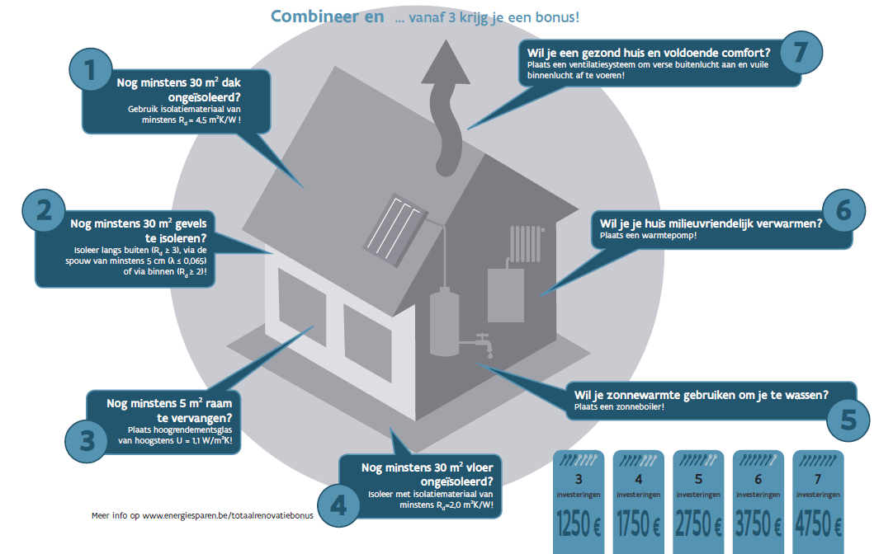
Totaalrenovatiebonus

Slide 39
Hoogte van de totaalrenovatiebonussen
Gewone doelgroep | Forfaitaire bonus per woning | Forfaitaire bonus per appartement
Na 3 investeringen | 1.250 € | 625 €
Na 4 investeringen | Bijkomend 500 € | Bijkomend 250 €
Na 5 investeringen | Bijkomend 1.000 € | Bijkomend 500 €
Na 6 investeringen | Bijkomend 1.000 € | Bijkomend 500 €
Na 7 investeringen | Bijkomend 1.000 € | Bijkomend 500 €
Beschermde afnemers | Forfaitaire bonus per woning | Forfaitaire bonus per appartement
Na 3 investeringen | 1.875 € | 937,5 €
Na 4 investeringen | Bijkomend 750 € | Bijkomend 375 €
Na 5 investeringen | Bijkomend 1.500 € | Bijkomend 750 €
Na 6 investeringen | Bijkomend 1.500 € | Bijkomend 750 €
Na 7 investeringen | Bijkomend 1.500 € | Bijkomend 750 €

Slide 40
Huur- en isolatiepremie
Verhuur je aan iemand uit de doelgroep?
(LAC, budgetmeter, huurprijs onder de 521 euro, OCMW-cliënt, …)
Dan recht op veel hogere premie voor dak- en vloerisolatie en beglazing:
20 euro per m² geplaatste dak-of zoldervloerisolatie
12 euro per m² geplaatste spouwmuurisolatie
85 euro per m² geplaatste hoogrendements-beglazing

Slide 41
Vlaamse premies: renovatiepremie
Wat? Renovatiepremie oude woningen
Voor wie?
Voor eigenaars-bewoners
Voor verhuurders die de woning voor minstens 9 jaar verhuren aan een sociaal verhuurkantoor
Voorwaarden?
Woning moet minstens 30 jaar oud zijn
Welke werken?
4 categorieën: buitenschrijnwerk, technische installaties, dak en structurele elementen (bv. behandeling vocht)
Bedrag (verhuurders svk)?
30% van factuur (excl. BTW) met een maximum van 3.333 euro/categorie. (in totaal maximum 10.000 euro voor 4 categorieën).
Notes:
Categorie 1: De structurele elementen van de woning (bv. behandeling muren tegen huiszwam, behandeling van muren tegen optrekkend vocht) – aanbrengen isolatie komt niet in aanmerking
Categorie 2: het dak (volledige of gedeeltelijke vernieuwing van het dak van de woning)
Categorie 3: Het buitenschrijnwerk (volledige of gedeeltelijke vernieuwing van het buitenschrijnwerk)
Categorie 4: de technische installaties (centrale verwarming; elektrische installatie; sanitair)
Geen inkomens- en eigendomsvoorwaarden bij aanvraag premie voor SVK-woning
De totale renovatiepremie kan nooit meer dan 10.000 euro bedragen voor alle categorieën samen.

Slide 42
Vlaamse premies: aanpassingspremie
Wat? Om de woning aan te passen aan een oudere bewoner
Voor wie?
Voor eigenaars-bewoners
Voor verhuurders die de woning voor minstens 9 jaar verhuren aan een sociaal verhuurkantoor
Voorwaarden?
Inkomen bejaarde (+ evt. partner) mag niet hoger zijn dan 30.060 euro (+1.570 euro/persoon ten laste)
Welke werken?
Technische installaties en hulpmiddelen (bv. traplift, aanpassing badkamer,…)
Veiliger en toegankelijker maken woning (bv. wegwerken drempels)
Bedrag?
Per categorie: 50% van de factuur (incl. BTW), met een maximum van 1.250 euro. per categorie

Slide 43
Interessante links
Model huurovereenkomst voor verhuur van huis of appartement: www.immoweb.be/nl/te-huur/artikel/standaardcontract-voor-het-opmaken-van-het-huurcontract-van-je-woning.htm?mycurrent_section=rent&artid=5058
Allerlei informatie voor wie wenst te huren, verhuren, kopen of verkopen: www.vastgoedabc.be/
Huurcalculator (berekening indexaanpassing): http://statbel.fgov.be/nl/statistieken/cijfers/economie/consumptieprijzen/huurcalculator/
Huurschatter (berekening huurprijs per gemeente):
www.huurschatter.be

Slide 44
Interessante links
Alles omtrent het energieprestatiecertificaat: www.energiesparen.be/epc:
Verenigde Eigenaars: http://www.ve-pr.be/
Algemene informatie omtrent verhuren aan een sociaal verhuurkantoor: www.vmsw.be/nl/particulieren/verhuren-aan-een-svk
Alles wat je wil weten over wonen in de Kempen: www.kempenswoonplatform.be
Handleiding bij het technisch verslag: https://www.wonenvlaanderen.be/woningkwaliteitsbewaking/instrument-aan-de-slag-met-het-technisch-verslag

Slide 45
Vragen? steven.vleugels@iok.be

